Slide 1
데이터 구조 리스트
2조 201331011 김주안
201531006 김민석
201531016 박리라
201331025 오승주
201331044 조윤기
201531039 조휘윤

Slide 2
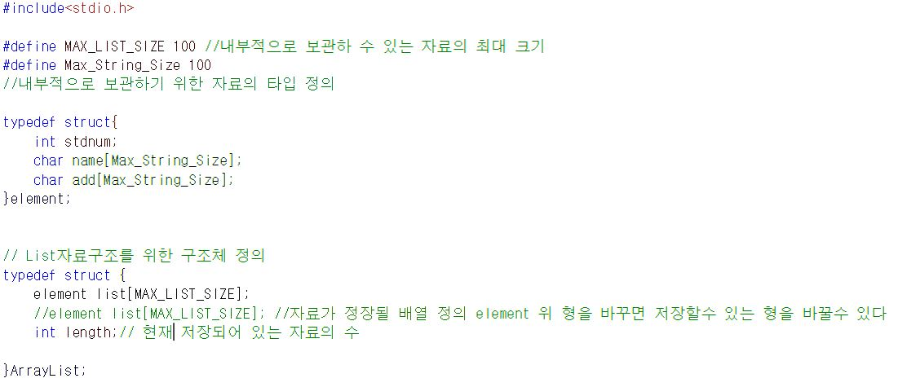
헤더파일
프로그램에서 사용할 라이브러리를 선언해줍니다.
이름을 저장 할 수 있는 크기를 100으로 정합니다.
Element 형을 구조체로 정의합니다. 그안에 학생들의 정보가 담깁니다.
Element 가 list로 들어있는 ArrayList를 정의합니다.

Slide 3
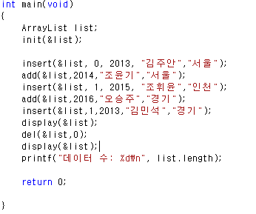
Main 함수
ArrayList list를 선언해주고
초기화 init를 해줍니다.

Slide 4
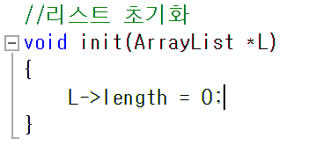
Init 함수
Init 함수에서는 List의 길이를 알려주는 Length를 0으로 초기화 해줍니다.

Slide 5
Main 함수
Init 함수에서 초기화가 되면
insert함수로 들어갑니다.

Slide 6
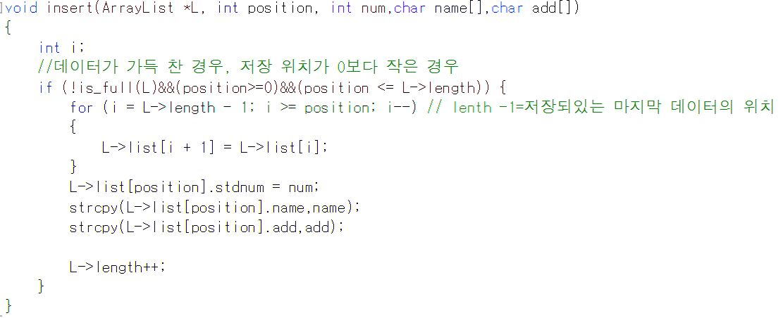
Insert 함수
Insert 함수는 삽입함수로써 원하는 position에 데이터를 넣을 수 있습니다.

Slide 7
Insert 함수 알고리즘
N
0 1 2 3 4
Position = 1 (length -1) = 3
1번 위치에 N을 넣는 과정
3번 위치의 D를 4번 위치로 옮긴다.
2번 위치의 C를 3번 위치로 옮긴다
1번 위치의 B를 2번 위치로 옮긴다
1번 위치에 N을 삽입해준다.
Length의 값을 +1 해준다.
A
B
C
D
A
B
C
D
A
B
C
D
A
B
C
D
A
N
B
C
D

Slide 8
Main 함수
Inset함수를 거쳐서
add함수로 들어갑니다.

Slide 9
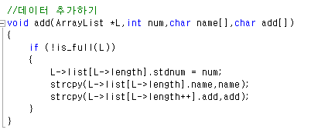

Add 함수
List의 length 값 위치에 데이터를 넣는다.

Slide 10
Main 함수
Insert와 add 함수가 끝나고 display 후에 삭제할 내용은 del함수로 들어갑니다.

Slide 11
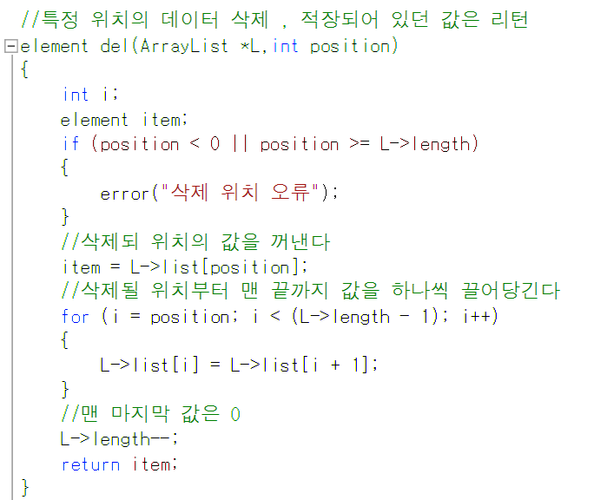
Delete 함수
Delete 함수는 삭제함수로써 position의 데이터를 삭제합니다.

Slide 12
Delet 함수 알고리즘
0 1 2 3
Position = 1 (length -1) = 3
1번위치의 B를 삭제하는 과정.
2번위치의 C를 2번위치로 옮긴다
3번위치의 D를 3번위치로 옮긴다.
Length의 값을 -1 해준다
A
B
C
D
B
A
C
D
A
C
A
A
C
D

Slide 13
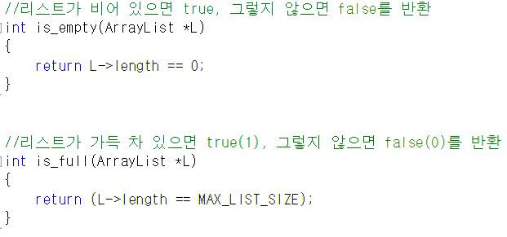
List 검사 함수
리스트가 비어 있을 경우와 가득 차 있는 경우를 검사해주는 함수

Slide 14
Main 함수
insert[0]
김주안
김주안
add
조윤기
김주안
조윤기
Insert[1]
조휘윤
김주안
조휘윤
조윤기
add
오승주
김주안
조휘윤
조윤기
오승주
insert[1]
김민석
김민석
조휘윤
김주안
조윤기
오승주
del[0]
김주안
김민석
조휘윤
조윤기
오승주
ArrayList[0]
ArrayList[1]
ArrayList[2]
ArrayList[3]
ArrayList[4]

Slide 15
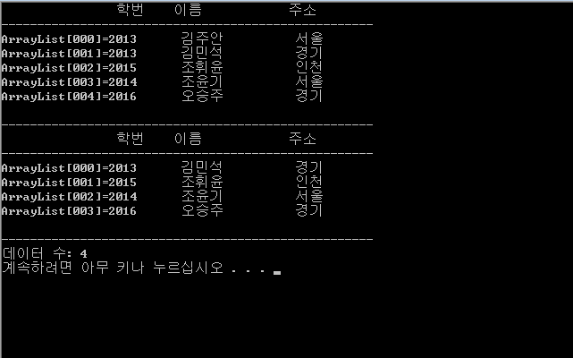
결과 화면

Slide 16
감사합니다!!!

